Slide 1
高雄市立鼓山高級中學 keynote speaker: 林鴻文
本次講座內容希望以介紹該領域主要學習內容、什麼樣子的學生適合就讀、目前該領域在台灣的現況及未來發展趨勢等方向為主

Slide 2
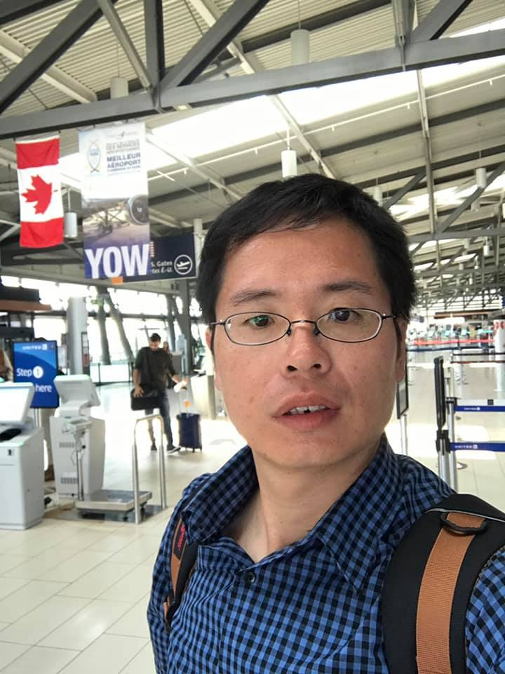
林鴻文
屏東大學企管系
(1)國立政治大學經濟博士、
(2)國立臺灣大學國際企業(財金組)博士

Slide 3
商管類的主要課程
大數據管理、人力資源管理、財務管理、不動產估價實務、策略管理
物流管理、電子商務、商業智慧、數位行銷學、休閒管理、投資學、
消費心理學、創意管理、貿易風險管理、企業個案分析、理財規劃
商務談判、管理經濟學、市場調查、稅務法規、國際金融、
PBL, EMI

Slide 4
誰?適合商管領域
不愛數學
不愛運動
不愛寫程式
愛講話
愛指揮別人
愛耍小聰明的人

Slide 5
領域發展
產業升級，各行各業更專業、更需要「有效管理」
大數據精準分析與應用
智慧商務
物流業與製造業
Fintech: 貨幣消失ing
Martech: 第二世界的精準廣告
二把刷子不夠看，跨學科團隊合作

Slide 6
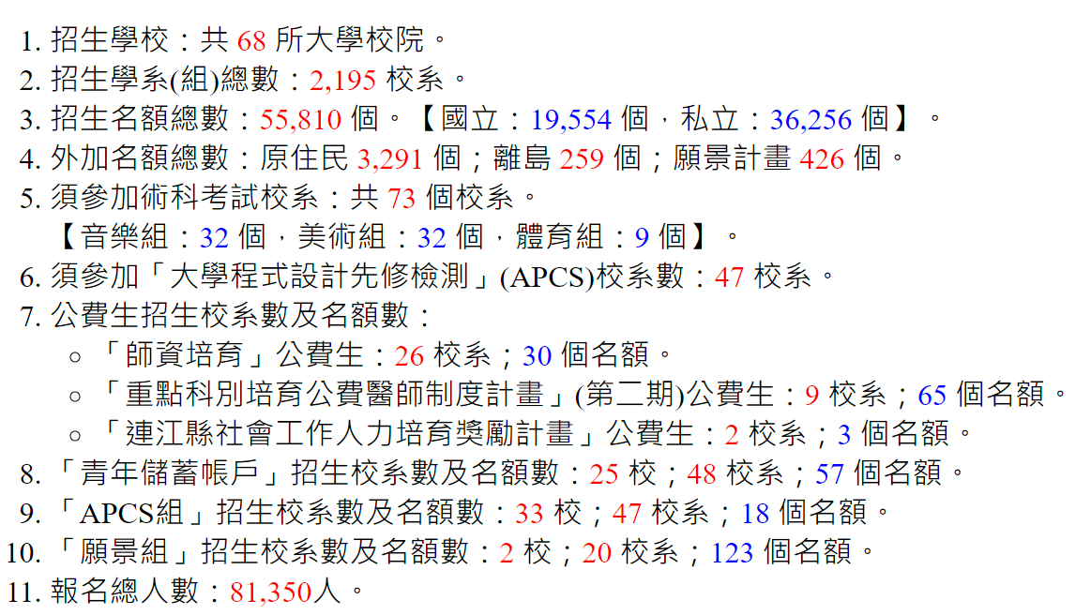
111學年度大學申請入學招生
統計資料

Slide 7



管 理 學 院

Slide 8
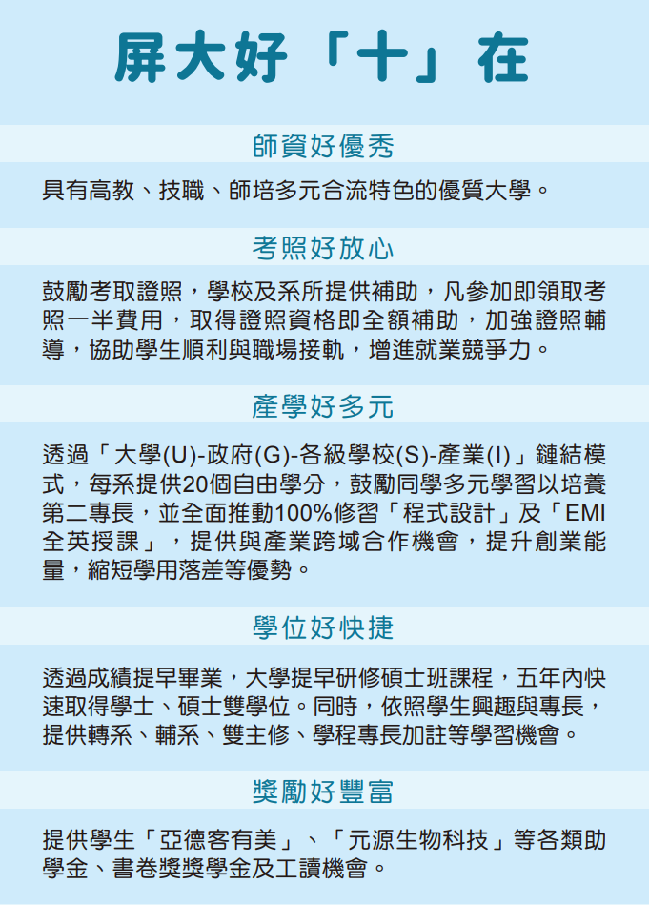

Slide 9
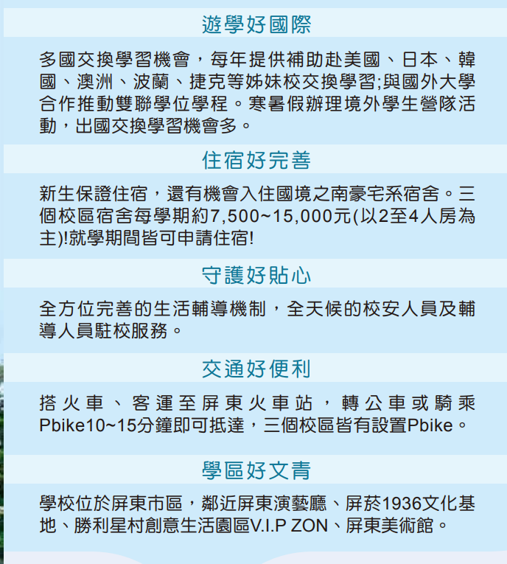
Notes:
全屏東最好的教育資源

Slide 10
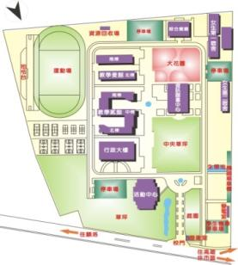
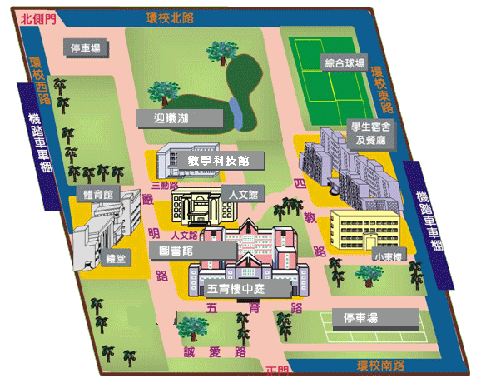
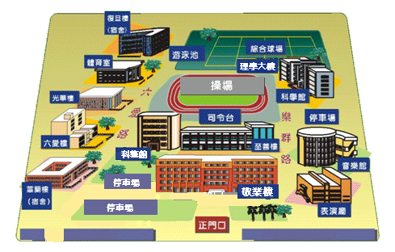
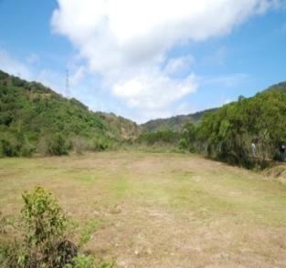
屏東大學校區規劃
校區 | 屏商校區 | 民生校區 | 林森校區 | 車城校區
平面圖
面積 | 14.88 公頃 | 14.5公頃 | 9.5公頃 | 12.8公頃
功能規劃 | ●保有綠地公園特色 ●以中央步道為軸線，將校園規劃為五區： (1)行政教學區 (2)資訊圖書區 (3)活動區 (4)運動休閒區 (5)住宿生活區 ●在新大學成立初期，以原屬屏商院成立之系所進駐運用。 | (1)主要行政區 (2)教學區 (3)圖書區 (4)會議活動區 (5)運動休閒區 (6)住宿生活區 各區交通有著便利動線，且進行大量校園空間綠化。 | (1)行政教學區 (2)會議活動區 (3)藝文展演區 (4)運動休閒區 (5)住宿生活區 (6)102年12月室內溫水游泳池完峻啟用，將提供學校師生更豐富之運動訓練與休閒之軟硬體設備 | 車城校區為新校區，目前進行基礎建設規劃中。未來擬以複合性功能為目標： (1)生物教育實驗教學園區。 (2)中小學自然體驗教學園區。 (3)多功能自然生態休憩與水土保持體驗園區。 (4)節能與綠生態之海洋休閒教學園區。 (5)銀髮族養生保健園區。 (6)森林景觀教學園區。 (7)農牧教學體驗園區。

Slide 11
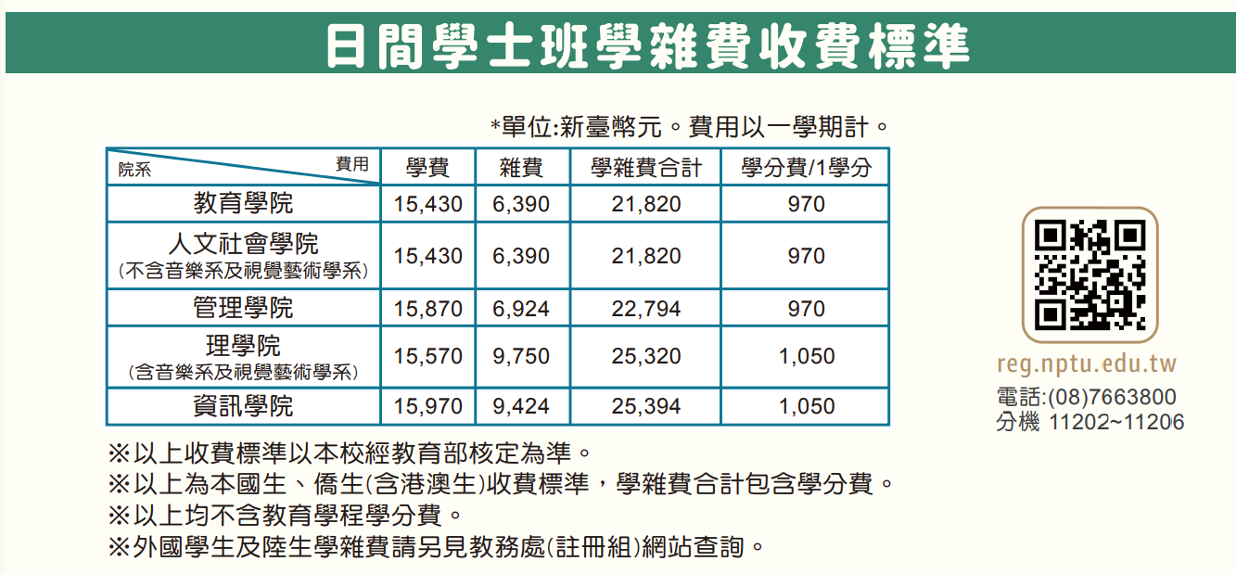

Slide 12

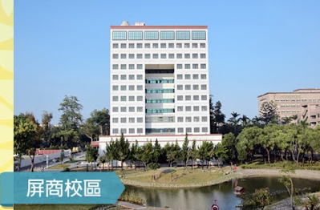
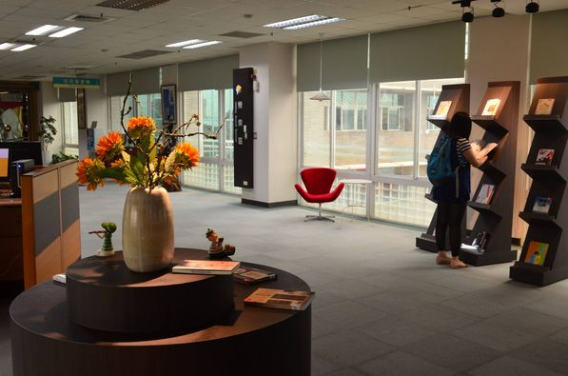

屏東大學的圖書館
屏商圖書館
民生圖書館
Business Administration

Slide 13
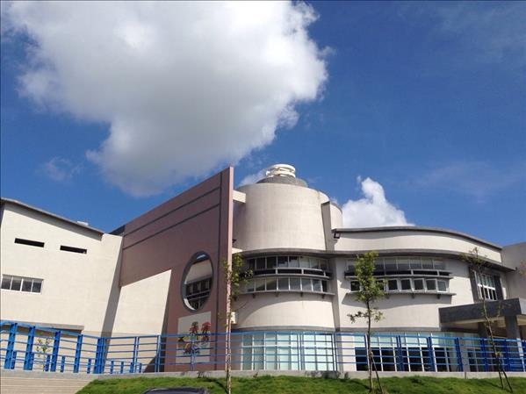
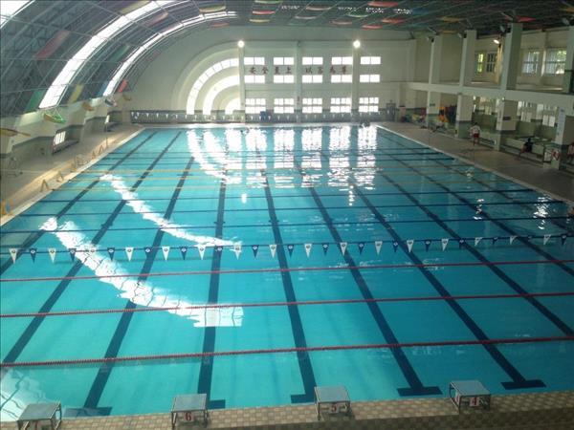
屏東大學的游泳池
林森溫水游泳池
Business Administration

Slide 14
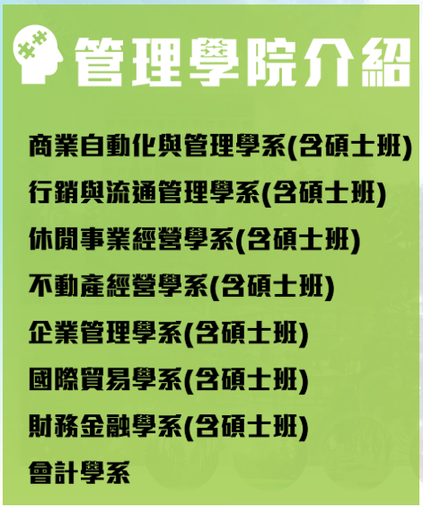
招生管道與名額(110學年度預計規劃)
屏東大學
管理學院
大學多元入學
四技二專
甄選入學
登記分發入學
考試分發入學
繁星推薦入學
個人申請入學
※依當年度招生簡章相關規定為主

Slide 15
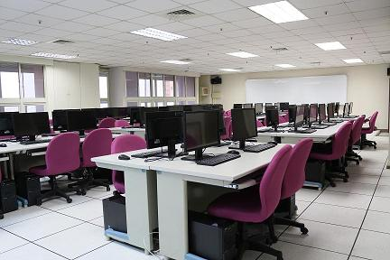
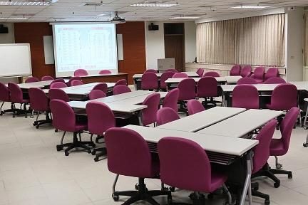
管理學院專業教室
大數據研究中心 | 大型個案研討室

Slide 16
Thank you for your listening

